Slide 1
HW2
A tool to annotate bounding boxes of the eyes of MMD models

Slide 2


Slide 3
程式功能
1.視角可以移動及放大
2.標記出眼白的邊框
3.座標點可下載
4.可選擇當前讀取角色或跳到別隻角色

Slide 4
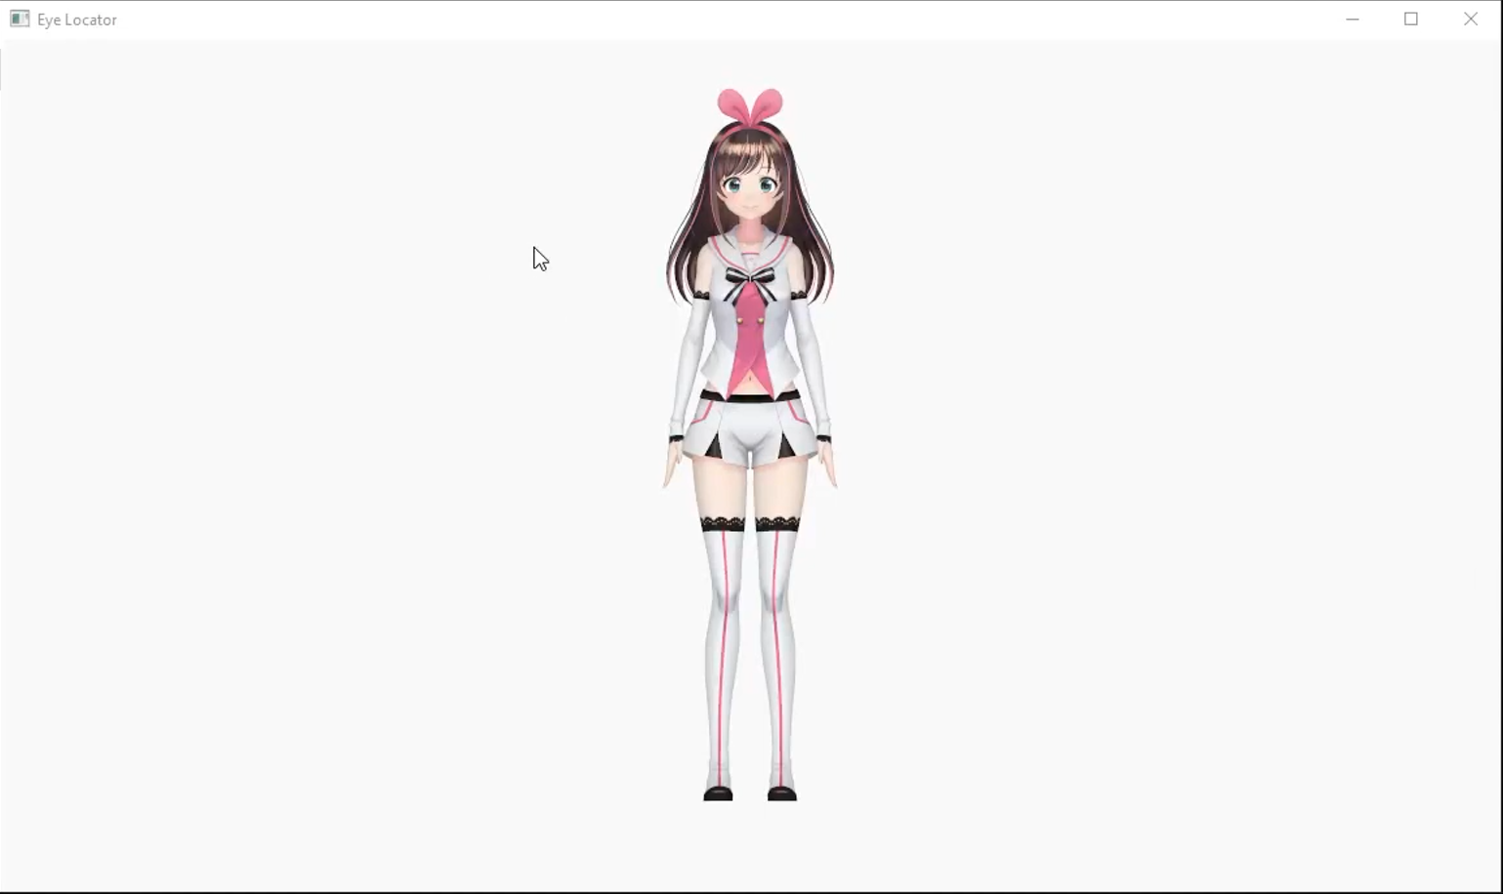
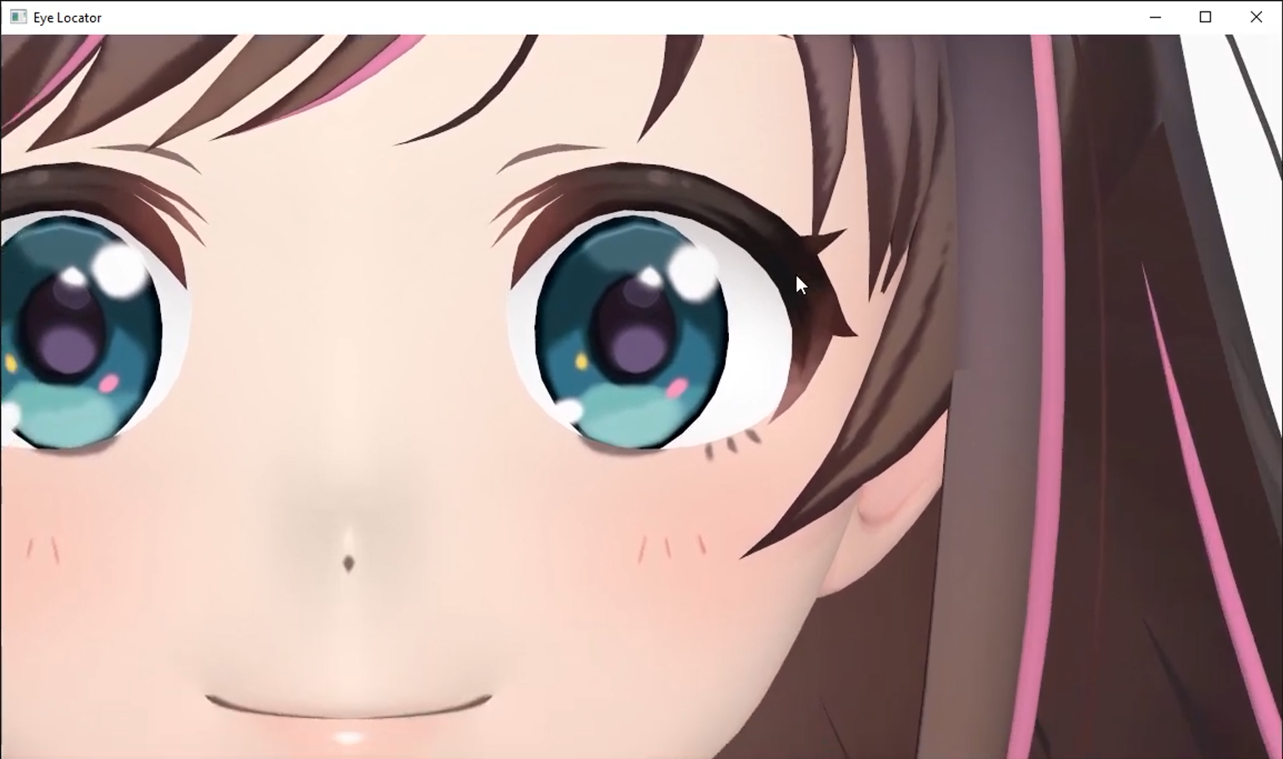
程式功能 - Simple baseline
1.視角可以放大到眼睛之前

Slide 5
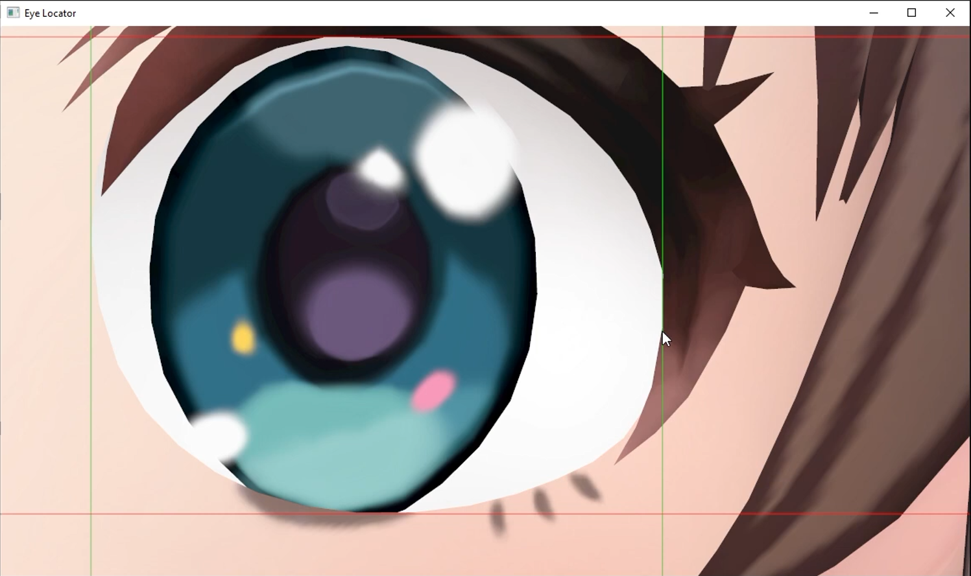
程式按鍵功能 - Simple baseline
1：標記第一條線於左眼下方、2：標記第二條線於左眼左方
3：標記第三條線於左眼上方、4：標記第四條線於左眼右方
※ 若已有線存在再按一次就是重設那條線
3
2
4
1

Slide 6
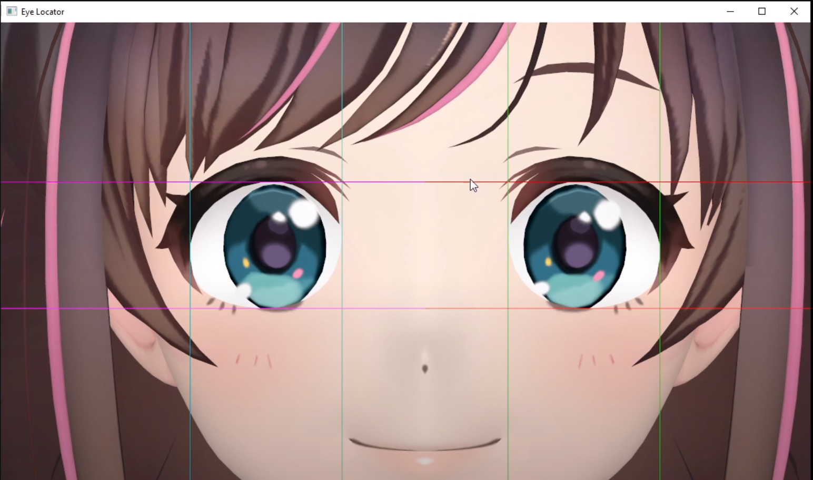
功能說明 - Simple baseline
左眼上下為紅線、左右為綠線
右眼上下為紫線、左右為淡藍線

Slide 7
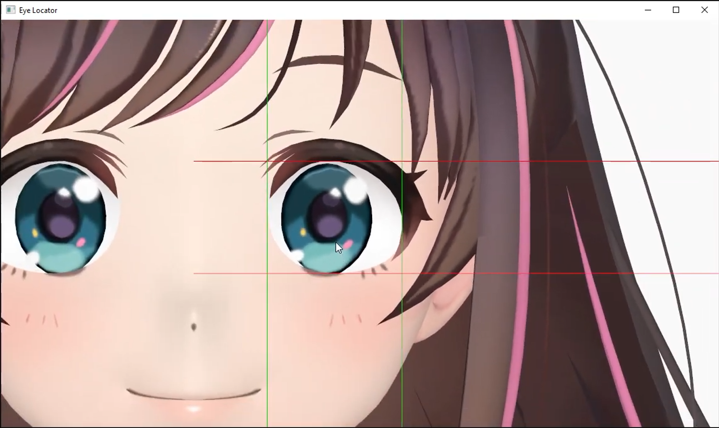
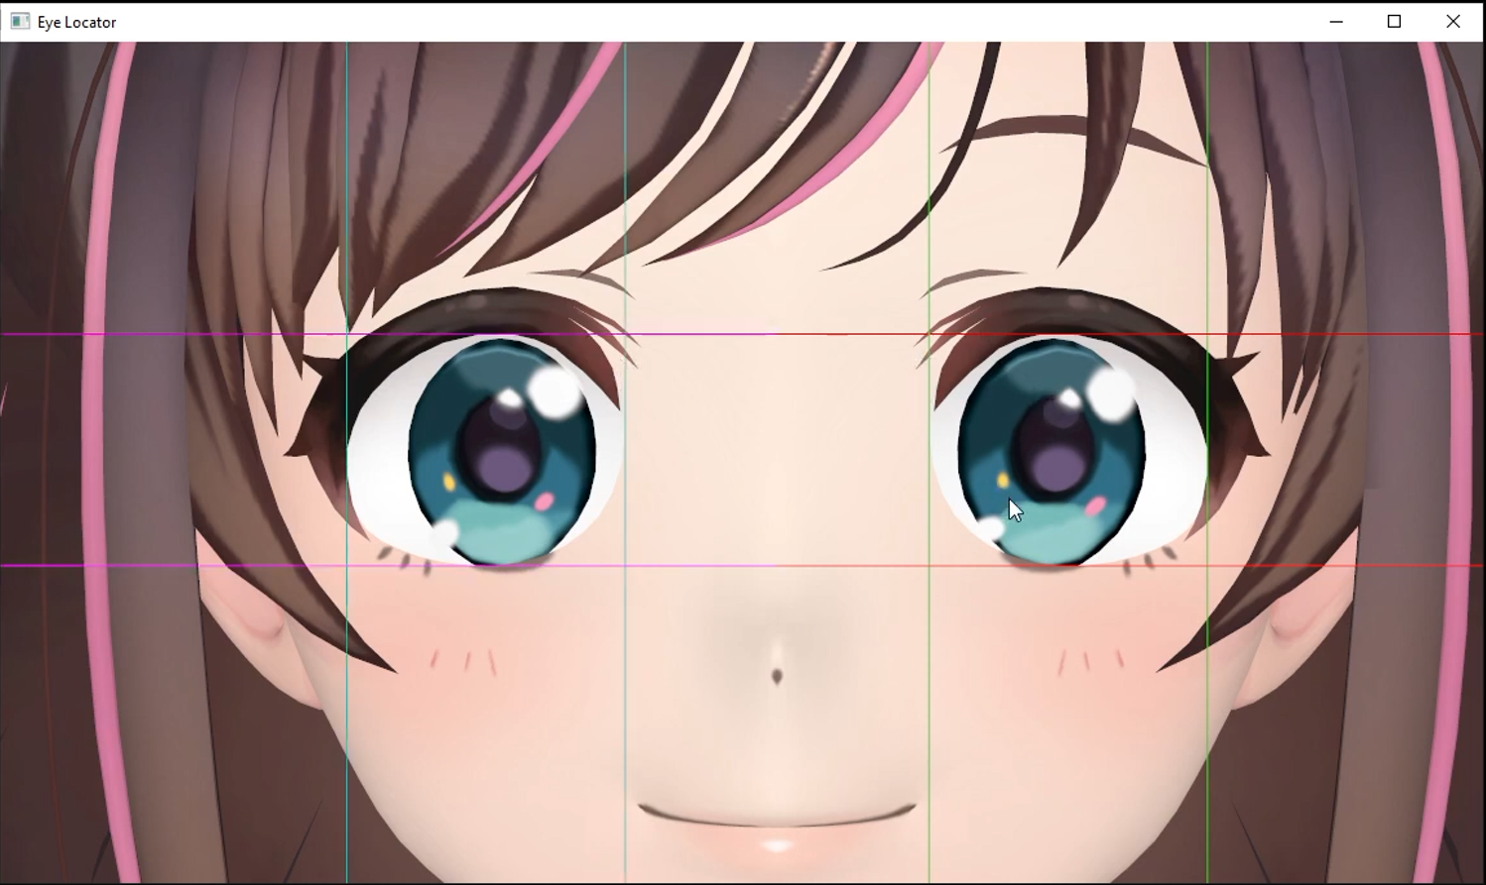
程式按鍵功能 - Medium baseline
按 Q 鍵複製左眼座標更新到右邊

Slide 8


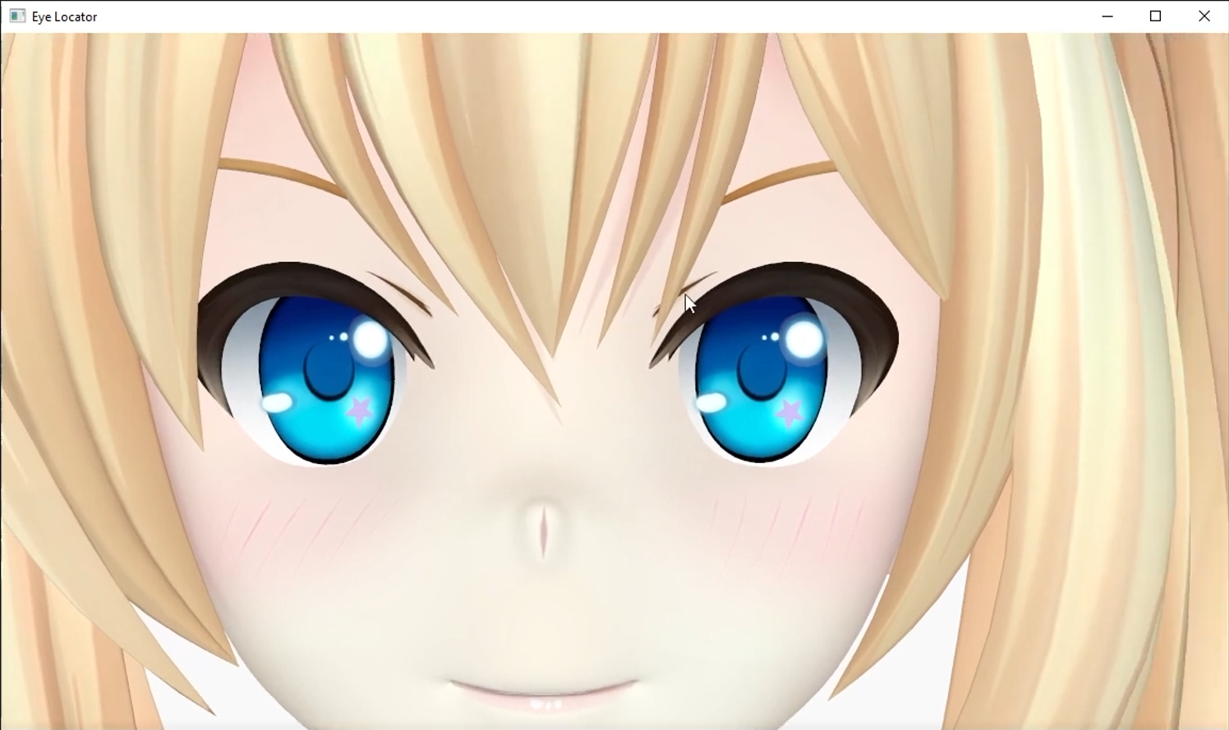
程式按鍵功能 - Strong baseline
按 A 鍵讀取前一隻模型、按 D 鍵讀取下一隻模型

Slide 9
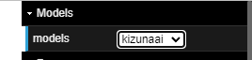
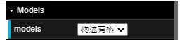


程式按鍵功能 - Strong baseline
可選擇當前讀取角色

Slide 10
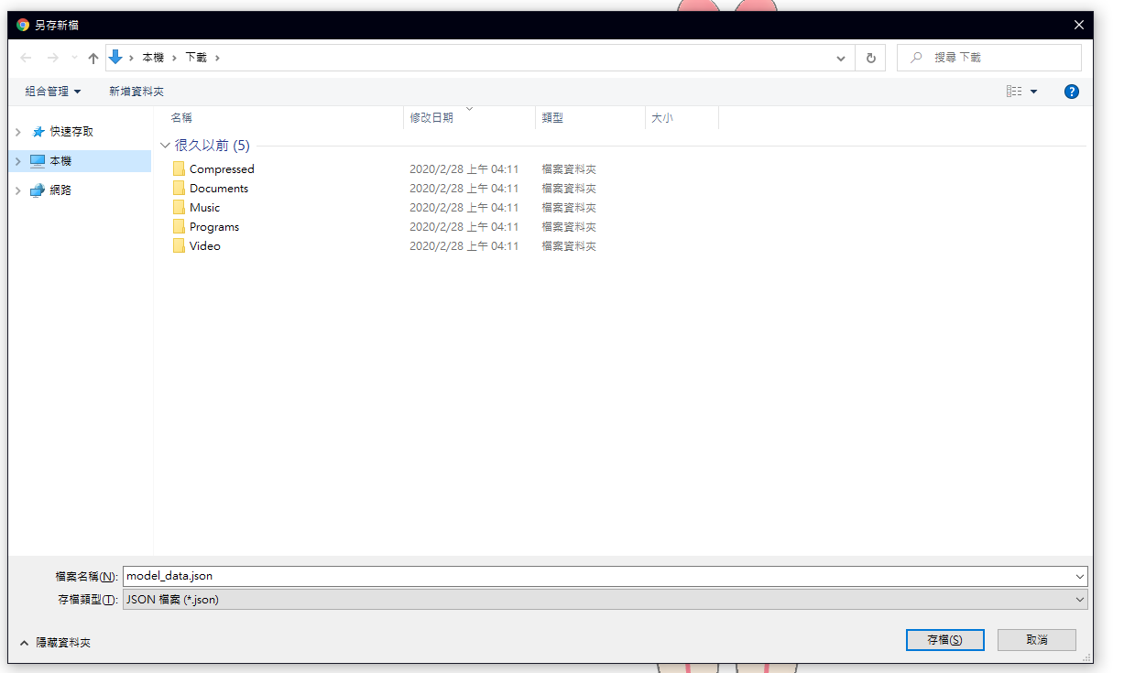
功能說明 - Strong baseline
首先記錄眼白邊框的四個座標點儲存於 Json 檔
S：按下後會儲存資料到電腦

Slide 11
評分標準
Simple baseline ( 4 pt )
視角可以移動及放大 ( 2 pt )
回答 WORD 檔案中的問題 ( 2 pt )
Medium baseline ( 4 pt )
在畫面上畫出左眼的邊框 ( 2 pt )
按 Q 複製左眼邊框更新到右眼 ( 2 pt )
Strong baseline (2pt)
可選擇當前讀取角色或按 A 鍵讀取上一隻角色 / 按 D 鍵讀取下一隻角色 ( 1 pt )
可儲存座標點檔案 ( 1 pt )

Slide 12
參考資料
A tool to annotate bounding boxes of the eyes of MMD models.

